Slide 1
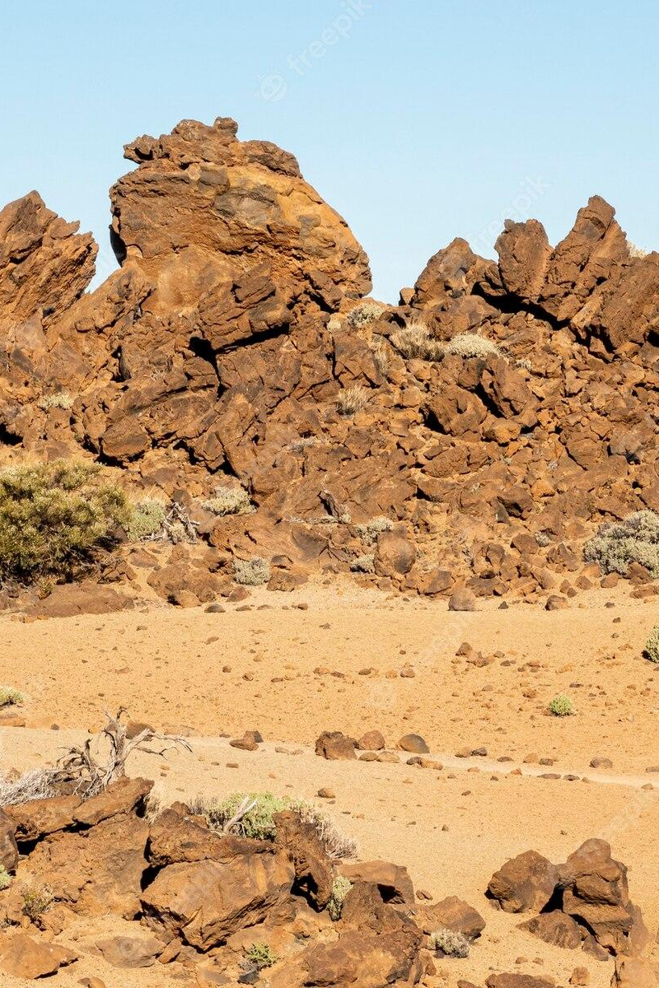
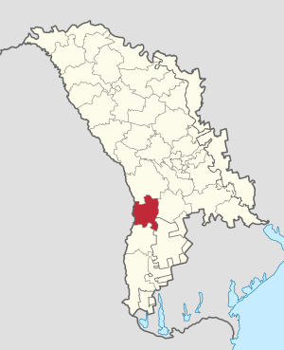
Fculateate de Biologie și Geoștiințe
Spcialitatea :Geografie
Grupa:G2204
Lucru individual
Geomorfologie
Tema :Relieful localității natale
Raionul Leova
Student :Remită Mirela

Slide 2
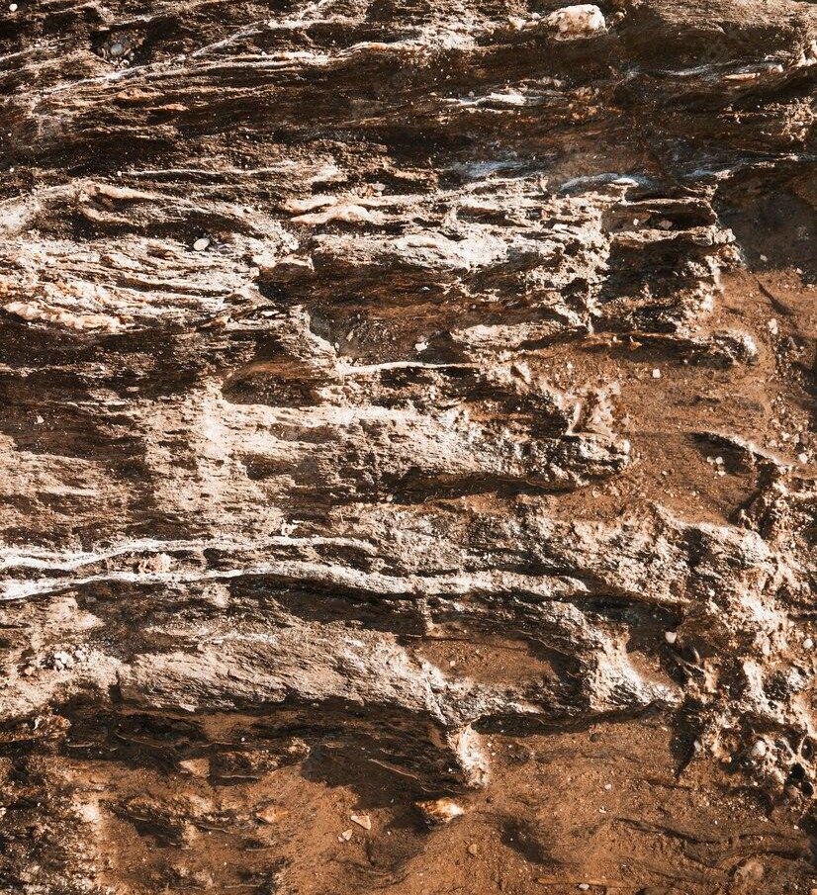
Cuprins
I.Așezarea geografică (fizică și administrativă)
Poziția geografică
Limite
II.Cadrul natural
Geologia
Clima
Hidrografia
Vegetația
Învelișul de sol
Activitatea umană
III.Relieful
Analiza morfografică
Culmile și platourile interfluviale
Versanții
Văile
Analiza morfometrică
IV.Procese geomorfologice
Procese gravitaționale
Procese fluvio-denuționale
Procese carstice (daca există)
Concluzii
Bibliografie

Slide 3
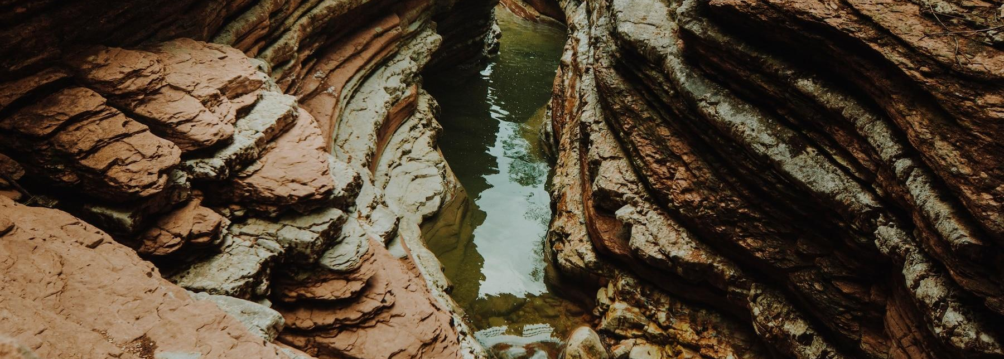
I.Așezarea geografică (fizică și administrativă)
Poziția geografică​
Limite​

Slide 4
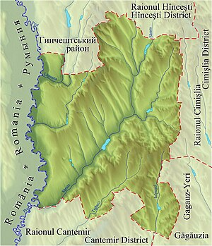
Raionul Leova este situat în partea de sud-vest a Republicii Moldova, pe malul stâng al râului Prut, care este şi frontieră naturală de stat cu Romania. Raionul are o suprafaţă de 764,7 km², reprezentând 2,26% din suprafaţa totală a ţării. Raionul Leova a fost înfiinţat la 11 noiembrie 1940 (însă primele atestări istorice datează din sec. XIV) şi se învecinează: - la Nord cu raionul Hânceşti; - la Sud cu raionul Cimişlia şi UTA Găgăuzia; - la Vest cu Romania (Judeţul Vaslui); - la Est cu raionul Cantemir; Centrul administrativ al raionului este or.Leova, amplasat la o distanță de 100 km de Chișinău. UAT face parte din regiunea de dezvoltare Sud a țării.

Slide 5
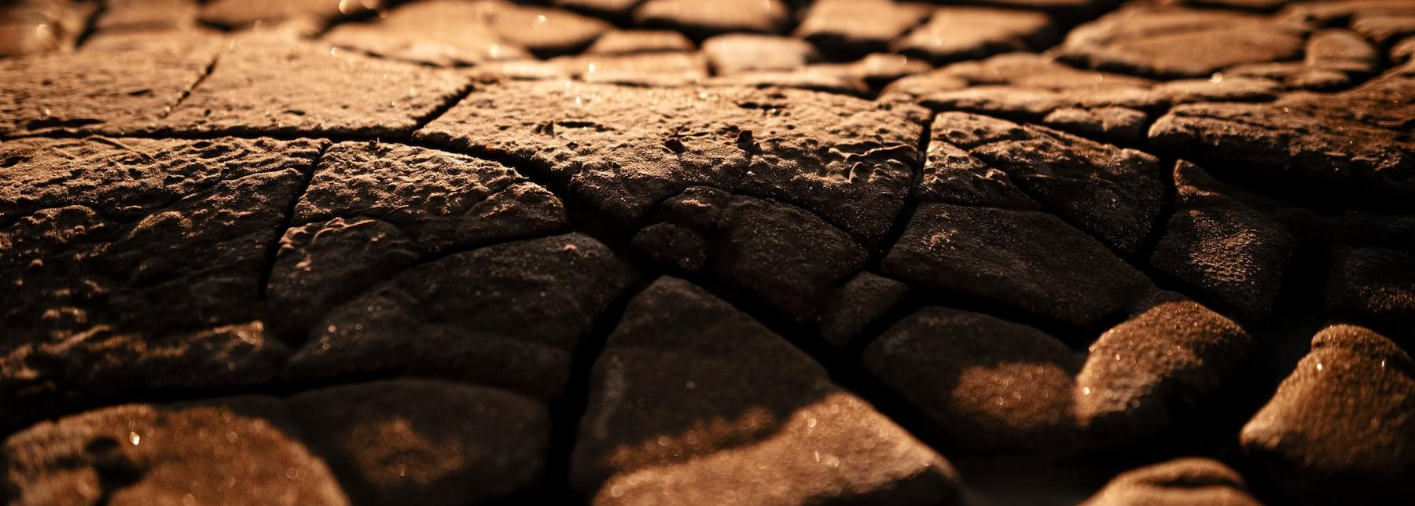
II.Cadrul natural​
Clima.​ Hidrografia​ .Vegetația​. Învelișul de sol.​ Activitatea umană​.

Slide 6
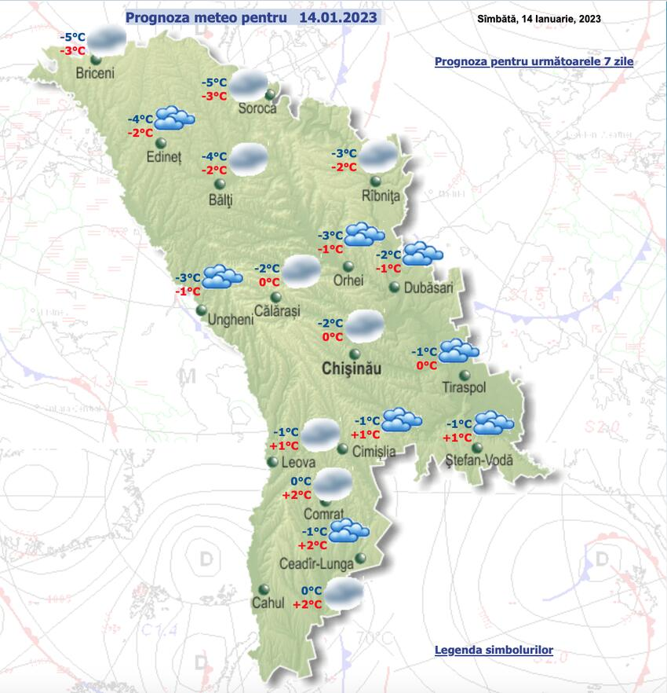
Clima
Clima este temperat-continentală cu regim omogen, ca urmare a neuniformizării reliefului de câmpie se caracterizează prin veri foarte calde (seceta predomină 3-4 ani din 10) și ierni reci. Clima se deosebește prin particularitățile de uscăciuni periodice, ploi torențiale intensive și schimbare bruscă de temperatură.
Teritoriul raionului aparține unei zone cu umezeală insuficientă. Media anuală a depunerilor atmosferice constituie 400-500 mm, majoritatea cad sub formă de ploi torențiale. Temperatura medie anuală constituie +9,6°C, absolut maximă +40°C, absolut minimă –33°C.

Slide 7
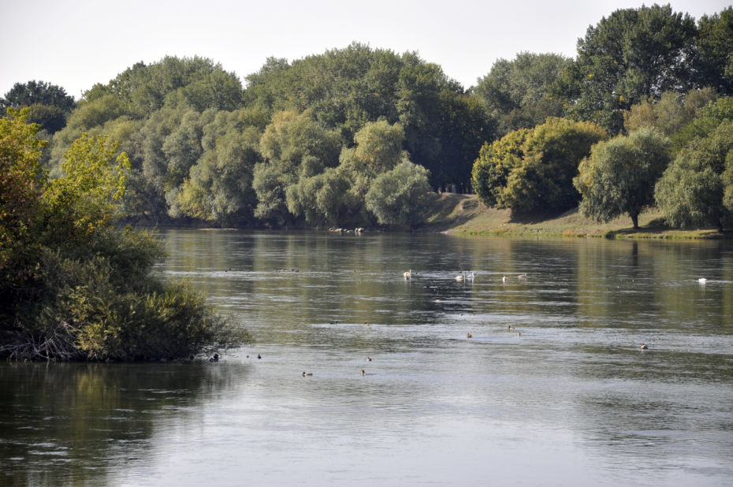
Hidrografia
Râul Prut constituie principala sursă de apă de suprafață pentru orașul Leova. Prutul izvorăște din partea împădurită a munților Carpați, în Ucraina, se întinde pe o lungime de 953 km și are o suprafață de captare de 27 500 km². Prutul se varsă în fluviul Dunăre, în apropierea satului Giurgiulești din raionul Cahul. În oraş există 2 izvoare cu apă potabilă și 178 de fîntîni. Apele rîului Prut sunt utilizate în special ca sursă de apă potabilă pentru locuitorii orașului. Apele subterane se află la o adîncime de 10 – 15 m. În ultimii 10 ani, a apărut tendinţa de scădere a nivelului apelor subterane
Resursele de apă ale raionului sunt formate din râuri, iazuri, bazine și bălți (cca 68 bazine acvatice) suprafața cărora constituie 812,73 ha.De asemenea, raionul este tranzitat de 4 afluenți mijlocii ai râului Prut: Lăpușnița, Tigheci, Sărata, Ialpugel, care sunt într-o stare satisfăcătoare, având lungimea totală de 74,9 km. Râulețe mai mici sunt Sârma, Sărățica și Cărpineanca, cu lungimea totală de 42,6 km. Cele mai mari bazine artificiale de apă sunt în apropierea satelor Sărata Nouă, Cîzlar, Tomai.

Slide 8
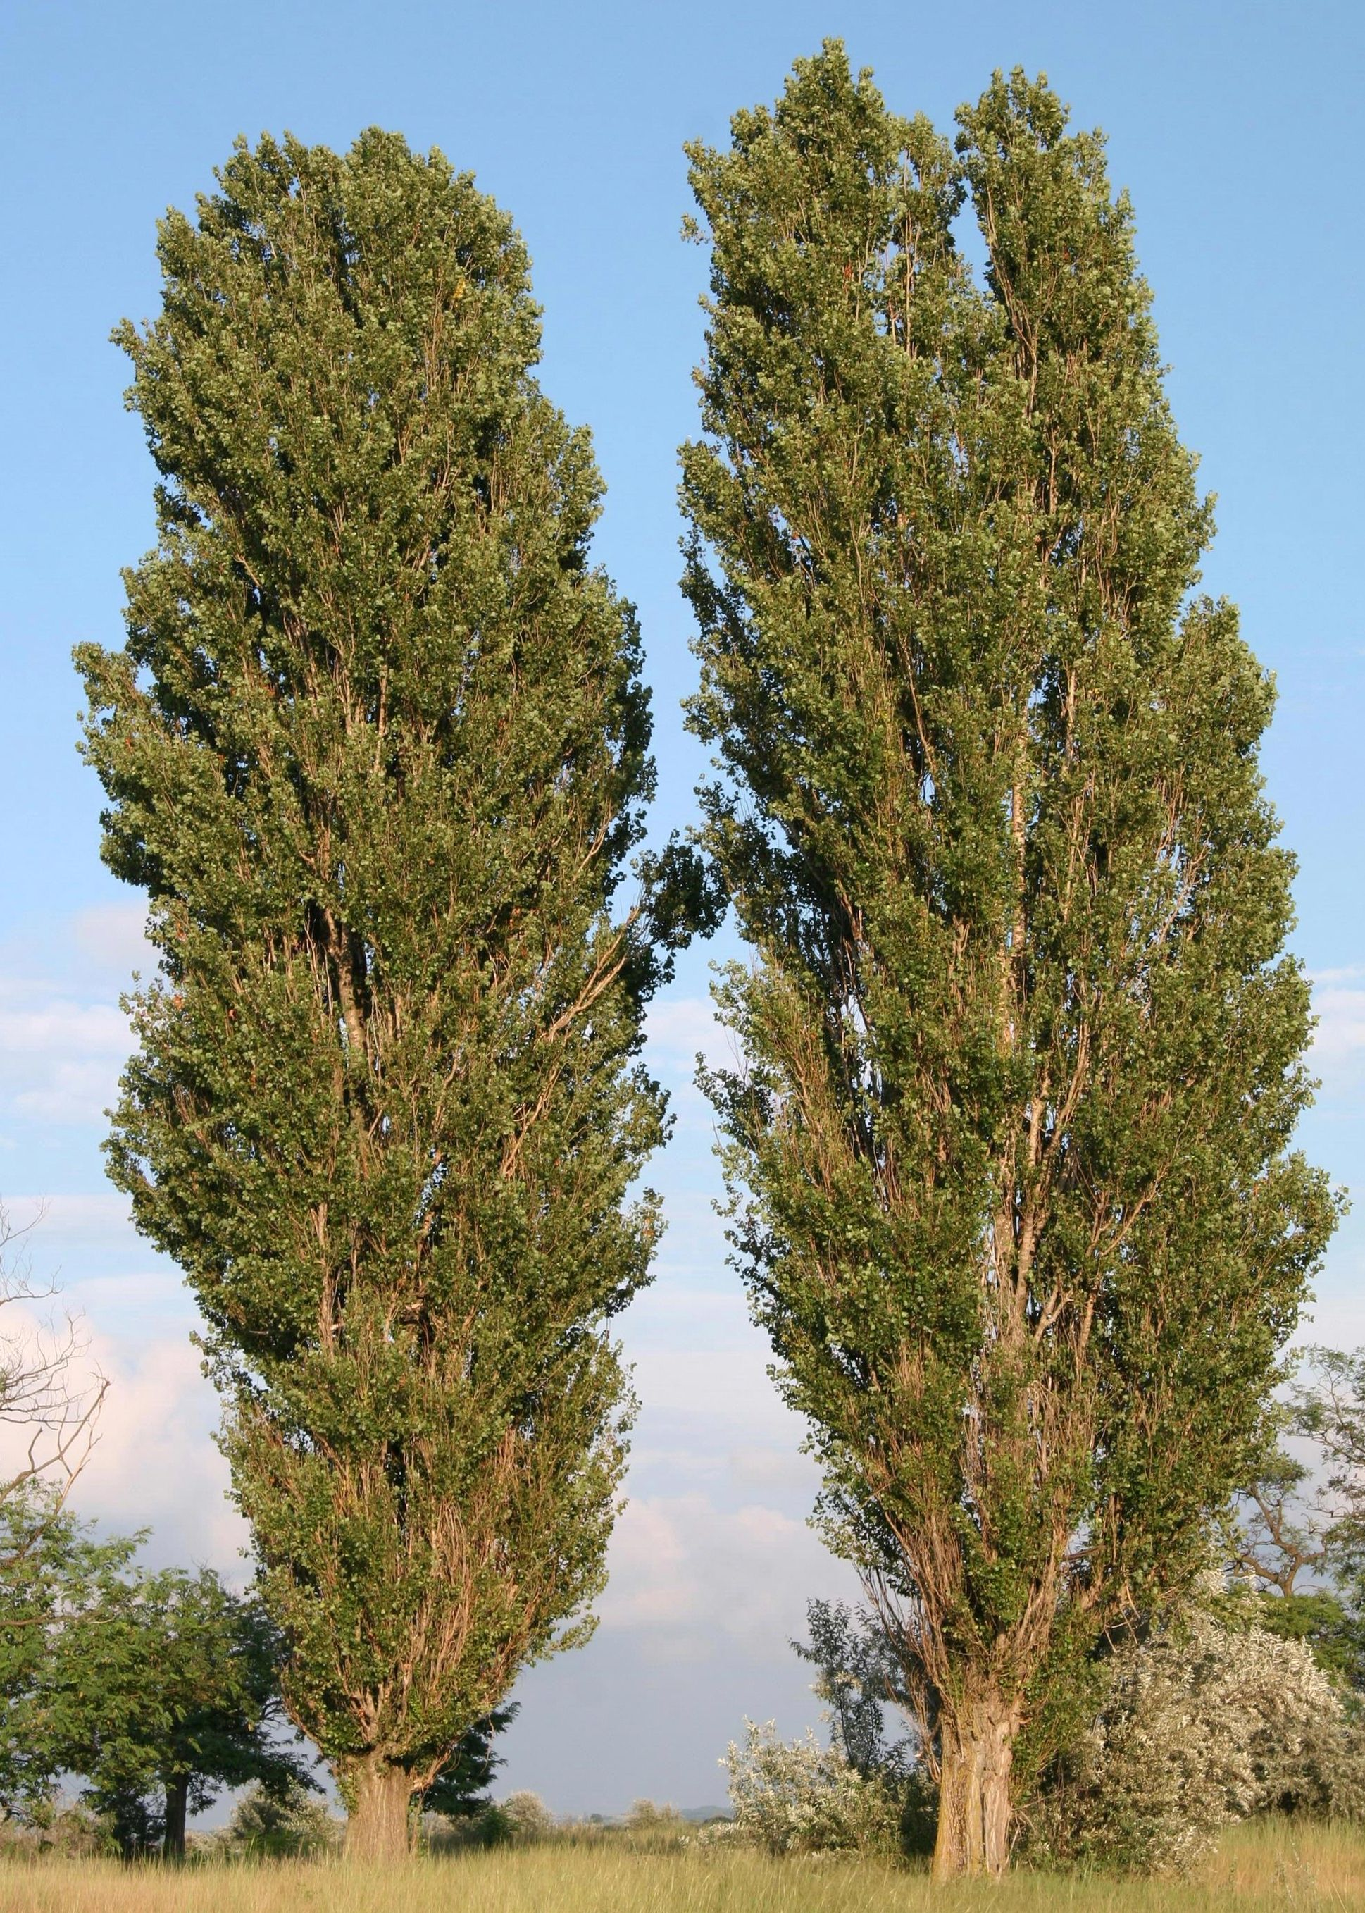
Vegetație
Suprafaţa terenurilor cu plantaţii forestiere din raionul Leova constituie 8248,15 ha sau 10,8% din teritoriu raionului. Această situaţie este rezultatul presiunilor agriculturii intensive. Speciile forestiere ce predomină în pădurile din raion sunt stejarul şi salcâmul, împreună cu speciile de fag, carpen şi plop. Se doreşte mărirea zonei împădurite până la 15% din teritoriu şi în ultimii câţiva ani s-au făcut paşi semnificativi în această direcţie. Sporeşte cota speciilor cu creştere şi maturizare rapidă, cum sunt salcâmul. Pădurile sunt un element ecologic stabilizator important. Ele trebuie să fie bine gestionate iar suprafaţa pădurilor trebuie să fie mărită, în ideea de a proteja biodiversitatea şi de a stabiliza terenurile ameninţate de eroziune şi alunecări. Tăierea pădurilor poate fi făcută în scopuri de îngrijire, regenerare, rărit şi cu scop sanitar

Slide 9
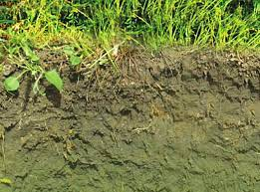
Solul
Solurile ce se întâlnesc în zonă sunt: ceornoziomice (obișnuit, levigat, carbonizat), cenușiu, de pădure, și în valea rîurilor și lunca Prutului – aluviunile și de fîneață. Principalele soluri sunt: - depozite lutoase, de culoare pal-gălbuie şi mai rar brun-pală, afânate. Se întâlnesc pe cumpenele apelor şi pe versanţii acestora la altitudini nu mai mari de 250 m. Aceste roci sunt bogate în Fe şi Al, lipsite de gips. Datorită afânării acestor roci solurile formate pe ele moştenesc o compactitate medie. Ele servesc ca un bun material de solificare deoarece asigură condiţii fizice favorabile solului; - depozite aluvial-deluviale argilo-lutoase şi lutoase de culoare brun-gălbuie, mai rar brună. Acestea sunt produsele alterării şi redepozitării depozitelor neogene lutoase şi luto-argiloase de diversă compoziţie mecanică. - depozitele cuaternare loessoidele luto-argiloase şi argilo-lutoase, ocupă cumpenele de apă şi terasele înalte ale r. Prut; - depozite terţiare argiloase, se aştern sub depozitele loessoidale lutoase şi cuaternare luto-argiloase şi argilo-lutoase. Din soluri predomină erodisolurile, fiind urmate de cernoziomuri. Se constată că solurile identificate prezintă caracteristici favorabile dezvoltării speciilor forestiere, dispunând de rezervele nutritive necesare.

Slide 10
Activitatea umană
Pe teritoriul oraşului Leova sunt înregistraţi 150 de agenţi economici, dintre care circa 81 sunt întreprinderi cu drept de persoană fizică. Cele 1570 ha de pământ cu destinaţie agricolă sunt lucrate de 221 de gospodării ţărăneşti.
Principalii agenţi economici din oraş sunt:
– Întreprinderea vinicolă Leovin S.A., care are tradiţii vechi în domeniul vinicol. La moment societatea este dotată cu utilaj modern de producere şi îmbuteliere a vinului, dispunând de 1,5 mln. dal de păstrare a produselor vinicole. Producţia întreprinderii este exportată în volum de 95% în Rusia, Ucraina, Kazahstan, Germania.
– Un alt agent economic este cooperativa de consum Universcoop Leova,Linella ,Cristinel, care activează în domeniul comerţului, alimentaţiei publice, producerii şi achiziţionării de produse agricole. Cifra de afaceri anuală a cooperativei este de peste 50 mln. lei.
În oraş activează SA „Apă-Canal Leova” care prestează servicii de asigurare cu apă potabilă şi canalizare a populaţiei oraşului, şi ÎM „Salubr-Leova” care prestează servicii de salubrizare prin colectarea selectivă a deşeurilor la 20 platforme de tip închis şi 25 platforme de tip deschis.
Pe teritoriul oraşului funcţionează 146 întreprinderi comerciale, din care: 2 pieţe mixte şi 10 unităţi de alimentaţie publică; o uzină mecanică (activează la 30 %), o fabrică de brînzeturi (staţionează), 3 brutării, 1 moară de făină de grîu şi 1 moară făină de porumb, 1 oloiniţă, o unitate de prelucrare a cărnii (mezeluri). Mai activează o tipografie, o întreprindere de confecţii (textile, tricotaje), 4 întreprinderi în domeniul construcţiilor. Oraşul dispune de 2 hotele.

Slide 11
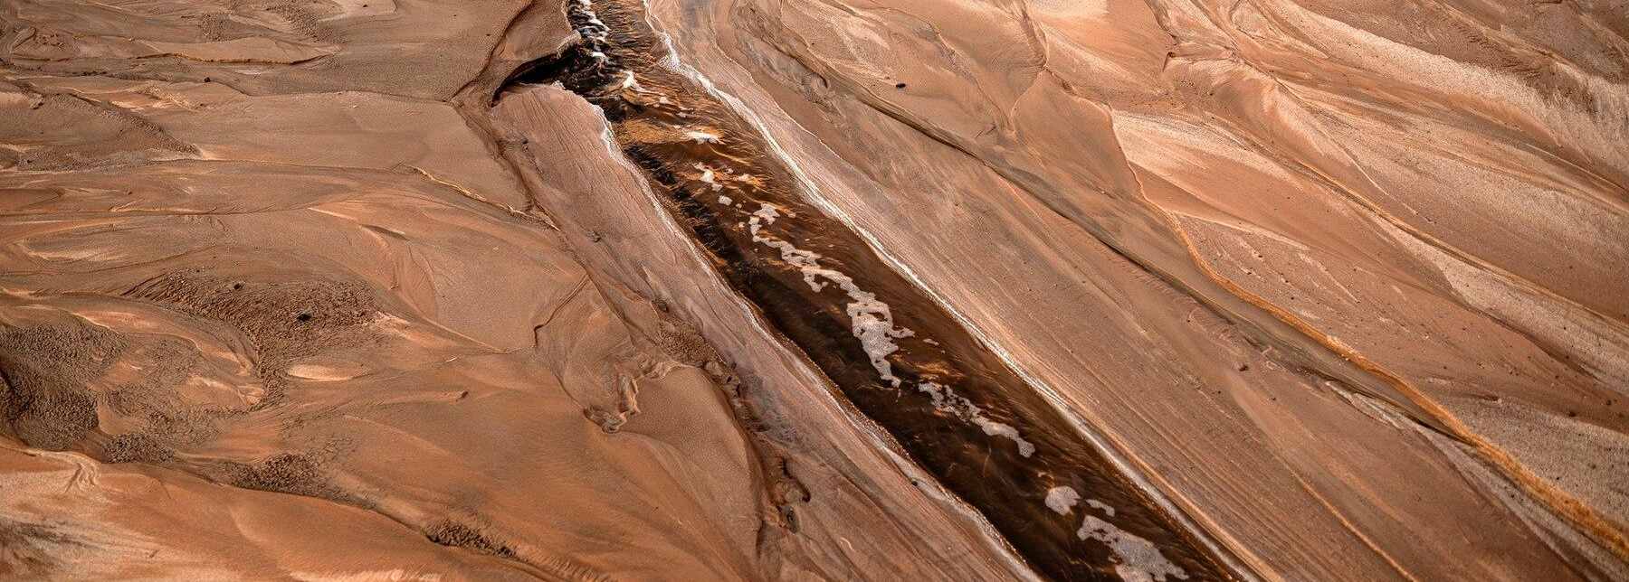
III Relieful.

Slide 12
Relieful raionului face parte din câmpia deluroasă - ondulată a Moldovei de Sud. Elementele reliefului sunt foarte neomogene expuse pe cumpenele de apă înguste ce se întind în general de la nord la sud, versanţi cu diferită înclinaţie, ravene şi vâlcele adânci şi lungi, amplitudinea variază în limitele 50m - 230 m, cele mai joase fiind amplasate în lunca Prutului şi Sărata. Câmpiile ridicate ale raionului, dezmembrate în panta de coborâre de la Nord spre Sud, se grupează în patru mari unităţi:
Câmpia din lunca Prutului;
Podişul Central – Moldovenesc
Câmpia ridicată a Grîneţului;
Podişul Tigheciului cu o atitudine maximă de 294 m.;

Slide 13
Din punct de vedere geomorfologic, teritoriul întreprinderii aparţine în cea mai mare parte la Câmpia colino deluroasă a Moldovei de Sud. Elementele de bază ale reliefului pe teritoriul întreprinderii pentru silvicultură Iargara este caracteristic prin prezenţa dealurilor înalte şi colinelor ale căror culmi coboară fie domol, în pante dulci după cursurile de apă care le fragmentează şi le desparte în văi largi, fie în pante mai repezi, pe porţiuni ale aceloraşi cursuri de apă. Un aspect pregnant al reliefului este prezenţa activă a alunecărilor de teren, diferite ca forme, dimensiuni şi vârste în terenurile degradate, fragmentarea terenului fiind şi ca rezultat al proceselor de eroziune. Unitatea geomorfologică predominantă este versantul. Configuraţia terenului este ondulată şi plană, mai rar frământată. Relieful influenţează atât răspândirea şi însuşirea solului (profunzime, intensitatea erodării ş.a.), cât şi asupra proceselor de solificare, prezenţei vegetaţiei forestiere, tipurilor de pădure şi de staţiune. Principalele roci identificate în teritoriul studiat sunt.: - depozite loessoide lutoase, de culoare pal-gălbuie şi mai rar brun-pală, afânate. Se întâlnesc pe cumpenele apelor şi pe versanţii acestora la altitudini nu mai mari de 250 m şi de asemenea pe terasele râurilor Lăpuşna şi Lăpuşniţa. Aceste roci sunt bogate în Fe şi Al, lipsite de gips. Datorită afânării acestor roci solurile formate pe ele moştenesc o compactitate medie. Ele servesc ca un bun material de solificare deoarece asigură condiţii fizice favorabile solului; - depozite eluvial-deluviale argilo-lutoase şi lutoase de culoare brun-gălbuie, mai rar brună. Acestea sunt produsele alterării şi redepozitării depozitelor neogene lutoase şi luto-argiloase de diversă compoziţie mecanică. 77% 23% 0% Proprietatea publică a statului. Proprietatea publică a UTA. Proprietatea privată. - depozitele cuaternare loessoidele luto-argiloase şi argilo-lutoase, ocupă cumpenele de apă şi terasele înalte ale r. Prut; - depozite terţiare argiloase, se aştern sub depozitele loessoidale lutoase şi cuaternare luto-argiloase şi argilo-lutoase. În afară de substratele enumerate mai sus izolat se mai găsesc în procente mai mici, depozite aluvial - deluviale, depozite deluviale de pantă şi vâlcea, depozite terţiare nisipoase şi nisipo-lutoase. Substratul litologic existent, slab cimentat, este uşor expus proceselor de eroziune şi alunecări.

Slide 14
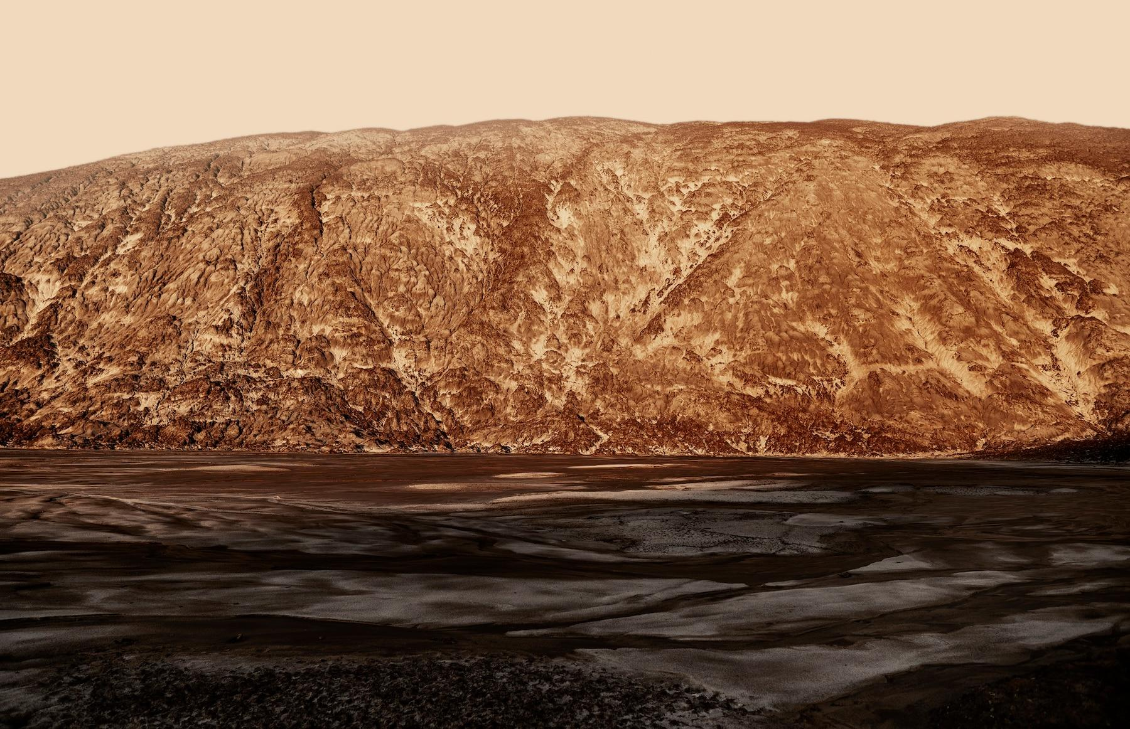
IV.Procese geomorfologice

Slide 15
Eroziunea solurilor
Solul este principală resursa naturală de valoare inestimabilă a Republicii Moldova pe care se bazează securitatea alimentară, potenţialul economic şi bunăstarea poporului. Solurile se găsesc într-un proces continuu de degradare, într-un ritm accelerat, ce conduce inevitabil la diminuarea fertilităţii solului, a gradului de aprovizionare a solului cu principalele elemente nutritive: azot, fosfor, potasiu, cunoscut fiind faptul că elementele nutritive din sol, pierdute prin eroziune, nu se mai pot restitui la forma iniţială prin aplicare de îngrăşăminte. Eroziunea solului înrăutăţeşte regimul hidric al solului, condiţiile de scurgere a apelor şi situaţia hidrologică a teritoriului; exercită a influenţă extrem de negativă asupra biotei solului – totalitatea şi numărul de bacterii, ciuperci, animale mici, care populează solul şi care prin activitatea lor comună determină productivitatea solului. Deja la o slabă manifestare a fenomenului de eroziune producţia culturilor de câmp scade cu 10-20%, la o manifestare moderată – cu 30-40% şi la cea puternică – cu 50-60% şi mai mult. Dauna adusă economiei naţionale de eroziune în suprafaţă a solurilor este colosală. Pierderile anuale medii ponderate ale recoltei pe terenurile erodate constituie: - Pe arătură (întreaga suprafaţa a solurilor arabile erodate – 431,7 mii ha) - 27%; - Pe plantaţiile pomiviticole (întreaga suprafaţa a solurilor erodate – 139,9 mii ha) – 30%; - Pe păşuni (întreaga suprafaţa a solurilor erodate – 134,4 mii ha) – 37%.

Slide 16
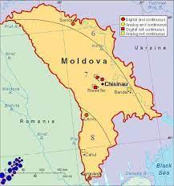
Procese seismice
Conform hărţii raionării seismice al teritoriului şi categoriei pământurilor, gradul de seismicitate a amplasamentului este calculat la 8 grade. Structura geologică se raportează la Platforma Moldovenească, mai precis la limita de sud a acesteia. Specialiștii o definesc ca fiind o regiune rigidă, consolidată încă din proterozoic, a Moldovei extracarpatice. Are un fundament cristalin vechi, podolic, cutat și faliat, scufundat la adâncimi, și acoperit de o stâncă sedimentară groasă, formată din roci paleozoice, mezozoice și terțiare necutate, cu numeroase și importante discordanțe stratigrafice între ele.

Slide 17
Măsuri de protecție
În scopul evitării şi minimalizării diverselor forme de degradare a solului: eroziune cu apa şi/sau eoliană, reducere a rezervelor de humus şi elemente biofile, compactare şi destructurare, supra-umezire, salinizare şi soloneţizare, alunecare şi surpare de teren, poluare fizică, chimică şi biologică, utilizatorii terenurilor trebuie să întreprindă măsurile generale de precauţie, cum ar fi: 1) Efectuarea concomitentă a mai multor lucrări (operaţii) în cadrul activităţilor de pregătire a solului şi de întreţinere a culturilor la o singură trecere pentru minimizarea numărului de treceri a tractoarelor; 2) Tocarea şi încorporarea în sol, prin discuire şi arat, a miriştii şi oricăror altor resturi vegetale; 3) Includerea în asolament sau în rotaţia culturilor a ierburilor perene (amelioratoare); 4) Utilizarea maşinilor agricole cu pneuri de presiune joasă şi cu roţi late pentru micşorarea acţiunii de comprimare a solului; 5) Excluderea din asolamente a culturilor care provoacă degradarea fizică a solului; 6) Reducerea până la 20% a ponderii culturilor tehnice, iar a rapiţei până la 5% în componenţa asolamentelor şi efectuarea sistematică a lucrărilor de redresare a stării fizice a solurilor în cadrul terenurilor ocupate de acestea; 7) Schimbarea în fiecare an adâncimea de arătură, în corelare cu tehnologiile diferitelor culturi din asolament şi efectuează periodic (o dată la 4-5 ani) unele lucrări de afânare la adâncimea de 35-40 cm, folosind în acest scop, după caz, pluguri de subsolaj sau cizele, pluguri fără cormană, afânătoare speciale;toate tipuri de lucrare a solului pe pantă se execută strict pe curbe de nivel.

Slide 18
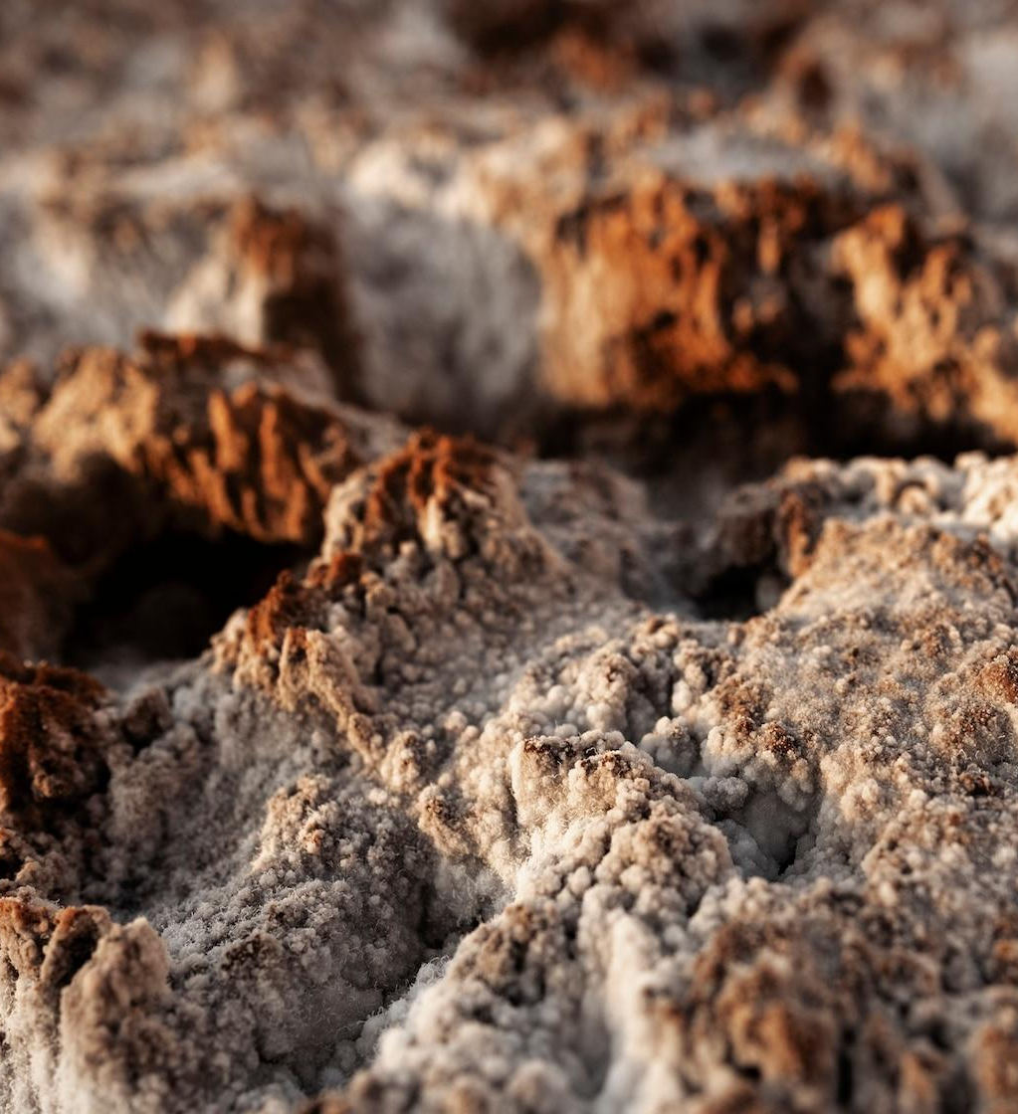
Concluzie
In concluzie Pot spune că acest proiect mi-a dezvoltat cunostinte despre propriul meu loc natal .
Am studiat informatii despre relieful acestui loc, despre climă, vegetatatie diferite procese care se afla pe teritoriul acesta .
Sunt de parere,, că noi ca ceateni ai acestui Raion ar trebuie să avem mai multa grija pentru a efectua diferite masuri de protectie a orasului , de a avea grija de ariile protejate si de a spopa anumite procese de eroziune care afecteaza relieful natal .

Slide 19
Bibliografie
https://icas.com.md/wp-content/uploads/2016/03/Practici-agroforestiere-r.-Leova-final.pdf
https://primarialeova.md/wp-content/uploads/sites
http://calatorie.md/ro/info/299-raionul-leova
https://ro.wikipedia.org/wiki/Raionul_Leova
http://www.leova.md/index.php?l=ro

